Slide 1
ساخت اولین اپلیکیشن با فلاتر
امید به اینکه از این آموزش لذت ببرین

Slide 2
در این آموزش چیا یاد میگیرید
اشنایی با فلاتر
اشنایی با زبان دارت
مشخصات سیستم مورد نیاز برای فلاتر
نصب فلاتر به همراه نصب SDK
ساخت اپلیکیشن Hello world
اضافه کردن عکس داخل برنامه
دریافت یکی از خروجی های (Web,Android,Windows,linux)

Slide 3
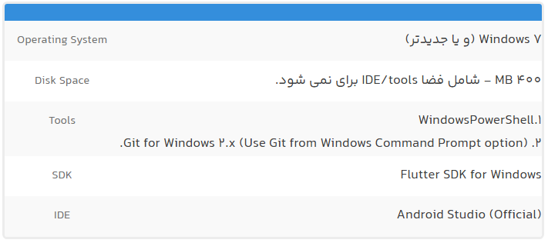
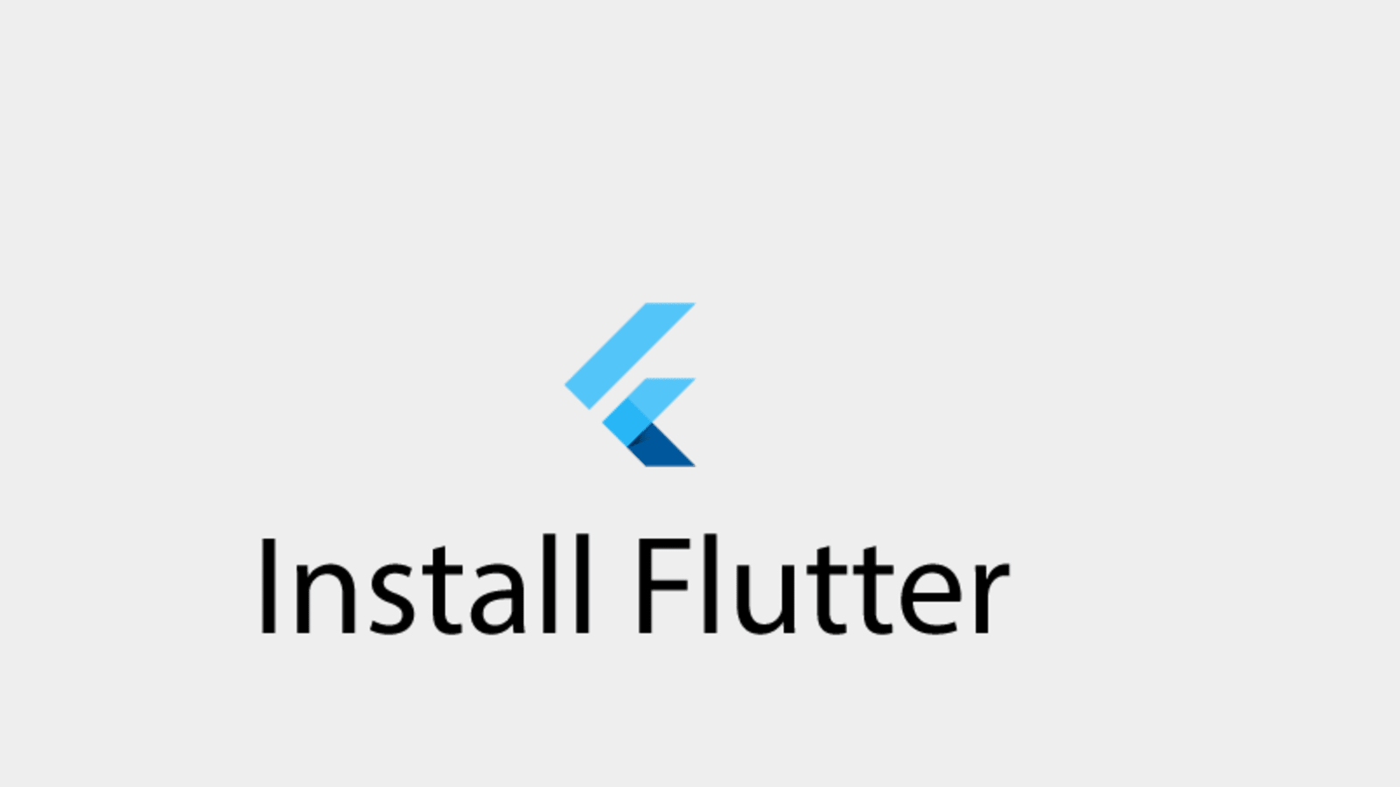
مشخصات مورد نیاز برای نصب و اجرای فلاتر
کمترین سیستم مورد نیازی که برای نصب فلاتر نیاز دارید بدین صورت است:
سیستم عامل: ویندوز ۷ یا بالاتر [۶۴ بیتی] پیشنهاد خودم ویندوز 10 یا 11
فضای دیسک: 1 الی 2 گیگابایت
Gitبرای ویندوز
رم 8 گیگ و بیشتر(هرچی پول بدی بیشتر آش میخوری )
برای cpu هم بهتر از پردازنده های نسل 5 به بالا استفاده کنید
(4 هسته ای خوبه )

Slide 4
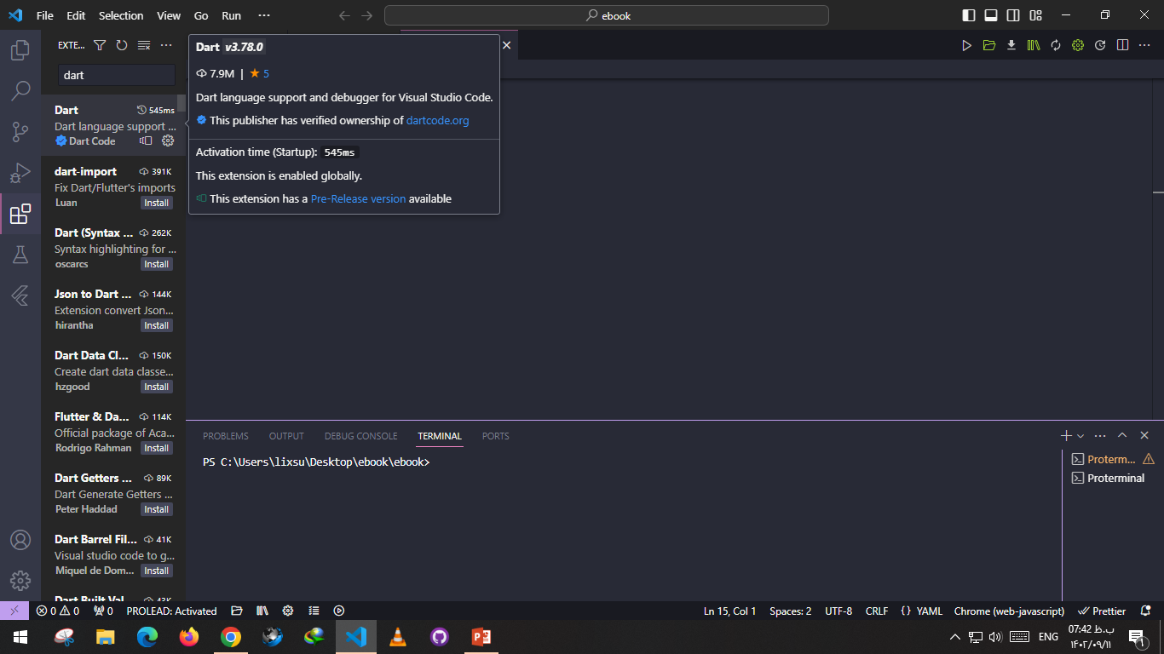
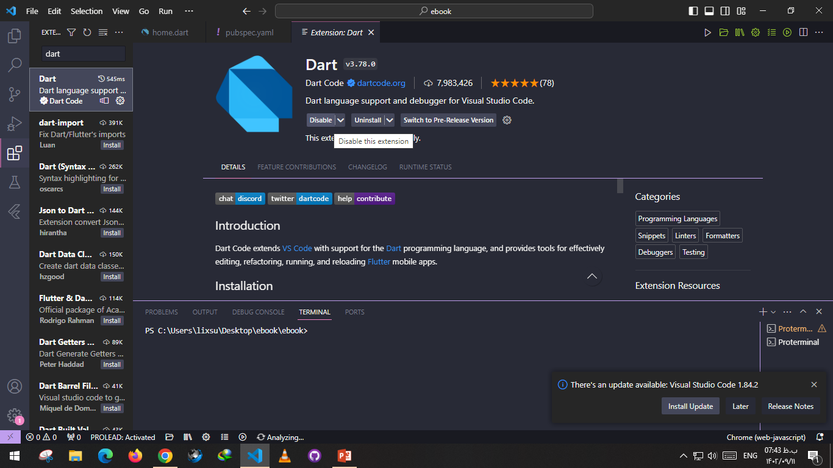
نصب دارت بر روی سیستم
برای نصب زبان دارت ما اون رو روی سیستم نصب نمیکنیم وExtensions داخل vscode نصب میکنیم

Slide 5
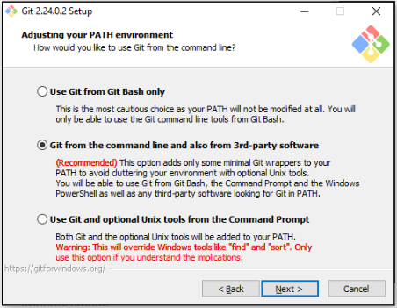
نصب Git
گام اول : برای دانلود گیت کلیک نمایید. click here
گام دوم : فایل exe را اجرا کنید تا نصب کامل شود. در حین نصب، مطمئن شوید که گزینه recommended را انتخاب کرده اید.

Slide 6
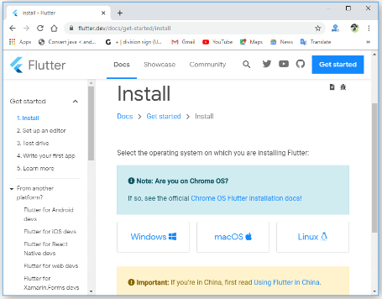
نصب فلاتر بر روی سیستم
نصب Flutter SDK
گام اول : بسته نصبی کیت توسعه نرم افزار فلاتر برای ویندوز را دانلود کنید. برای دانلود Flutter SDK به وب سایت رسمی آن بروید، روی دکمه شروع کار کلیک کنید، صفحه زیر را خواهید دید.

Slide 7
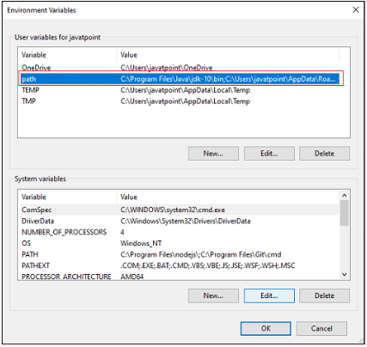
نصب فلاتر بر روی سیستم
گام دوم : در مرحله بعد، برای دانلود آخرین Flutter SDK، روی نماد ویندوز کلیک کنید. در اینجا، لینک دانلود SDK را پیدا خواهید کرد.
گام سوم : هنگامی که دانلود شما کامل شد، فایل فشرده را استخراج کرده و در پوشه یا محل نصب مورد نظر قرار دهید، به عنوان مثال،
D: /Flutter.
تنظیم path هم به صورت روبرو قرار میدیم
توجه: Flutter SDK نباید در جایی قرار گیرد که administrator's permission مورد نیاز است. گام چهارم : برای اجرای دستور Flutter در کنسول ویندوز معمولی، باید مسیر سیستم را به‌روزرسانی کنید تا دایرکتوری flutter bin را شامل شود. برای انجام این کار مراحل زیر لازم است:

Slide 8
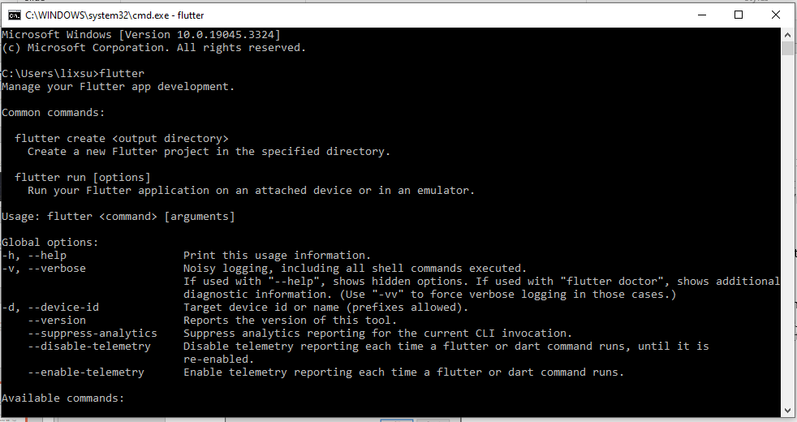
ایا فلاتر نصب شده ؟؟
پس از نصب SDK داخل CMD بشید و مثل زیر عمل کنید.

Slide 9
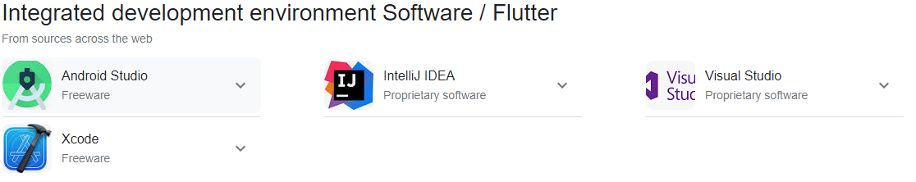
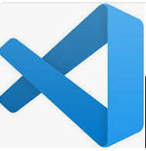
از کدوم IDE استفاده کنیم ؟
خودم از Vscode استفاده میکنم.
Vscode؟
نرم افزار Visual Studio Code در جریان رویداد Build 2015 مایکروسافت مIDEعرفی شد. VSCode در واقع یک ویرایشگر کد یا Code Editor است.
VSCode ویژگی چند زبانی Text Editor ها را در کنار ویژگی های خوب ها مانند امکان دیباگ کد یا کنترل نسخه را در کنار هم دارد.

Slide 10

ساخت اولین پروژه در فلاتر
برای ساخت اولین پروژه در فلاتر به صورت زیر عمل میکنیم.
روش اول
وارد cmd شده و دستور زیر را وارد میکنید(دقت کنید در مسیر که میخواهید ایجاد بشه قرار بگیرید)
Flutter create appname

Slide 11
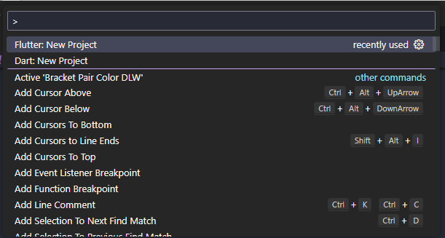
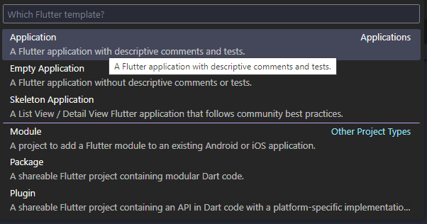
ساخت اولین پروژه در فلاتر
روش دوم
وارد vscode بشین داخل منوی سرچ علامت < رو قرار بدین سپس کلمه flutter را بنویسید .
سپس مسیر و پوشه ای که فایل پروژه درش قرار میگیره را انتخاب میکنید
Well done

Slide 12
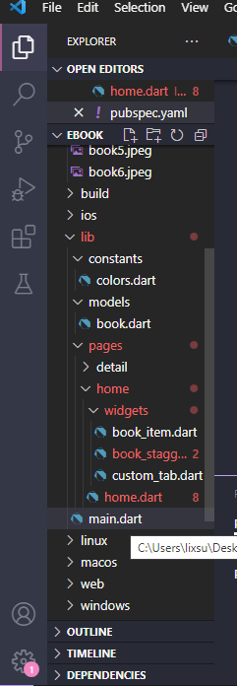
دیدیم که پروژه ما یک فایل به اسم main.dart داره وارد این فایل شوید و تمام کدها را پاک کنید.
برای پروژه سلام دنیا میتونید از کد های زیر استفاده کنید
import 'package:flutter/material.dart';
//پکیج فلاتر رو میاره
void main() {
runApp(const GeeksForGeeks());
}
تمامی اپ های فلاتر کد بالا رو دارن و میشه گفت برای اتصال دارت به صفحه است//
class GeeksForGeeks extends StatelessWidget {
const GeeksForGeeks({Key? key}) : super(key: key);
@override
Widget build(BuildContext context) {
return const MaterialApp(
home: Center(child: Text('Hello World')),
);
}
}

Slide 13
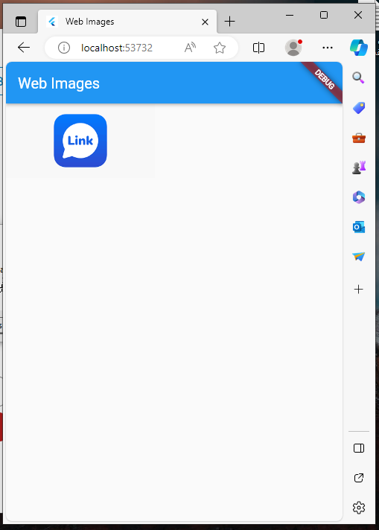
اضافه کردن عکس داخل اپ
import 'package:flutter/material.dart';
void main() => runApp(const MyApp());
class MyApp extends StatelessWidget {
const MyApp({super.key});
@override
Widget build(BuildContext context) {
var title = 'Web Images';
return MaterialApp(
title: title,
home: Scaffold(
appBar: AppBar(
title: Text(title),
),
body: Image.network(
‘',
width: 200,
)),
);
}
}

Slide 14
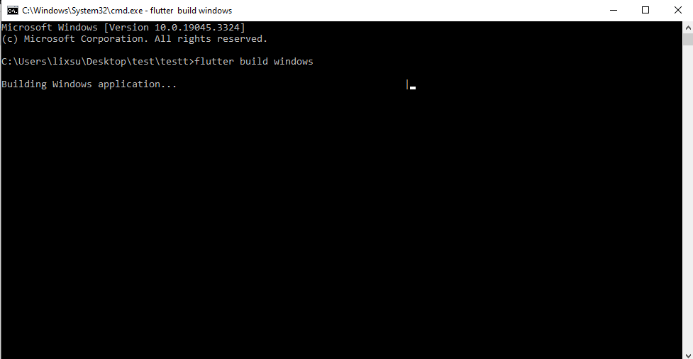
دریافت خروجی در فلاتر
برای دریافت خروجی در ترمینال سیستم یا cmd دستور زیر را در مسیر نرمافزار مینویسیم

Slide 15
Ali paniashvili

